Slide 1
Презентация к уроку русского языка в 1 классе
ПЕРЕНОС СЛОВ
Выполнила Локтионова Анна Ивановна
учитель начальных классов
ГБОУ школа №54 Красносельского района Санкт-Петербурга

Slide 2
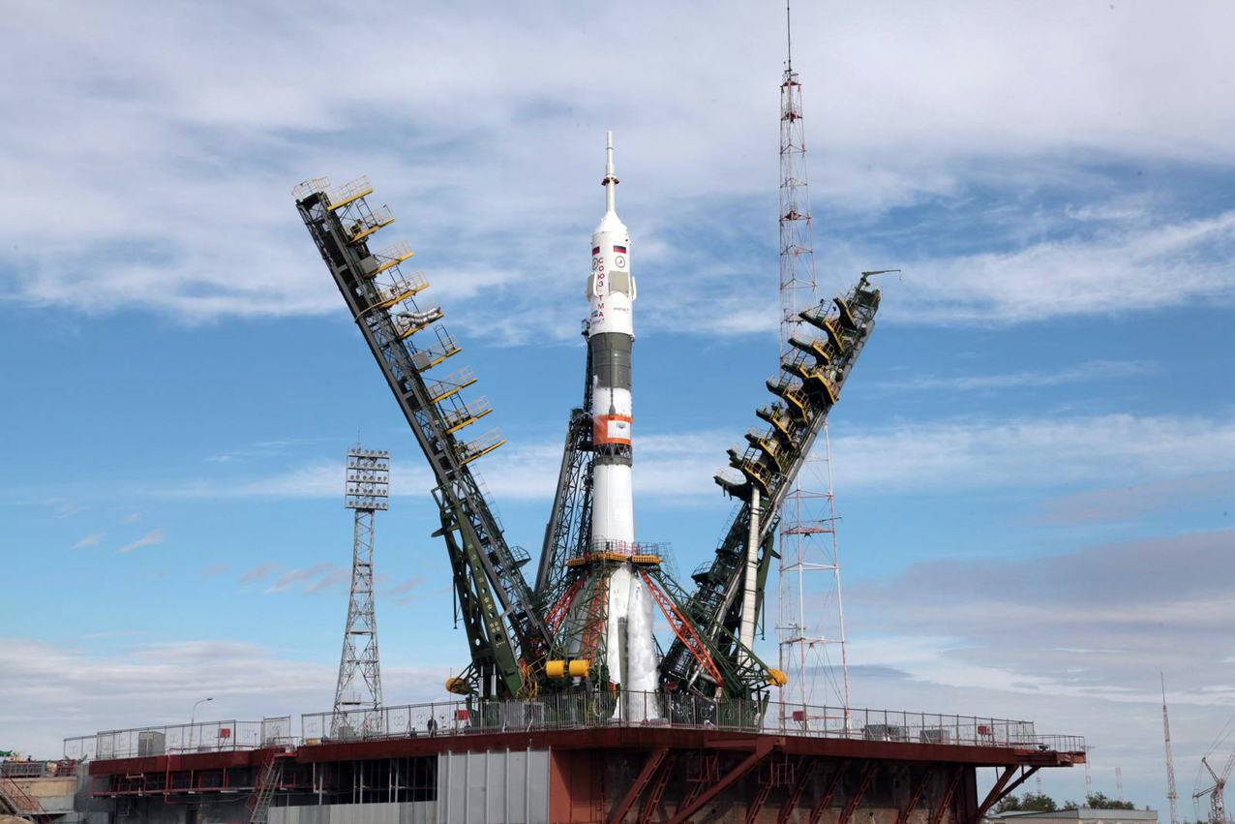
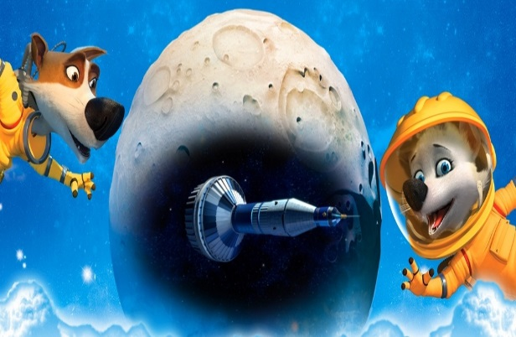

Slide 3

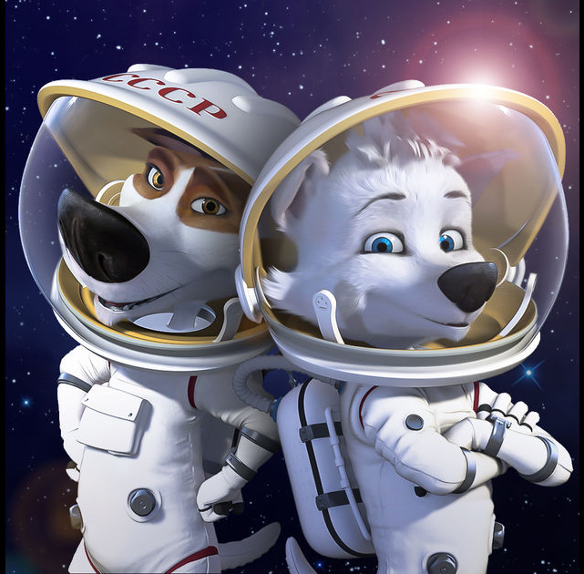
собаки
Белка и Стрелка

Slide 4

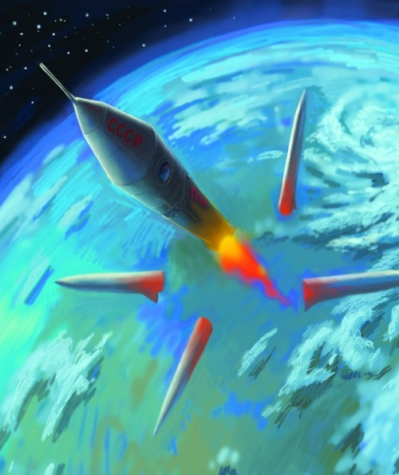
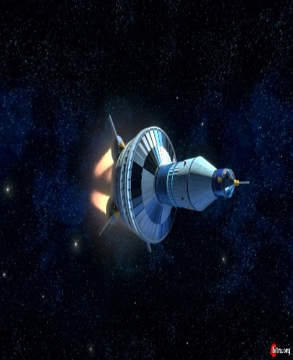
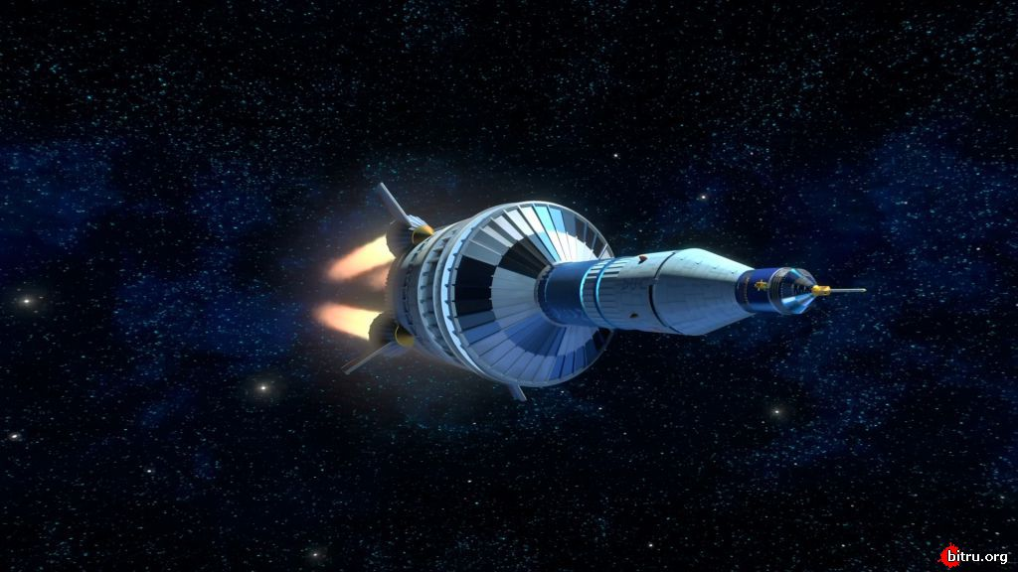
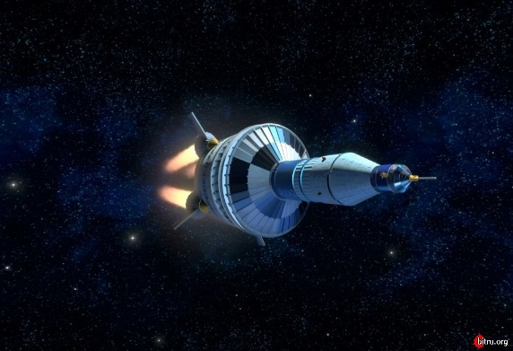
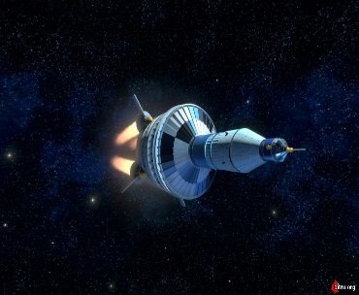
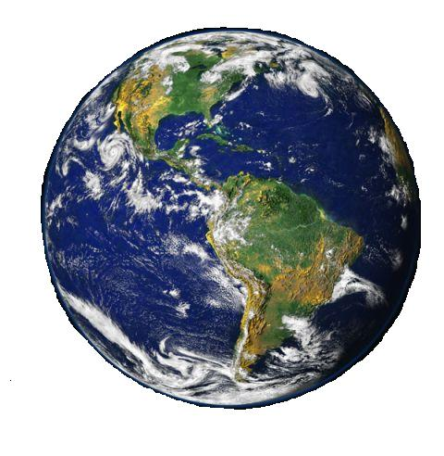


Slide 5
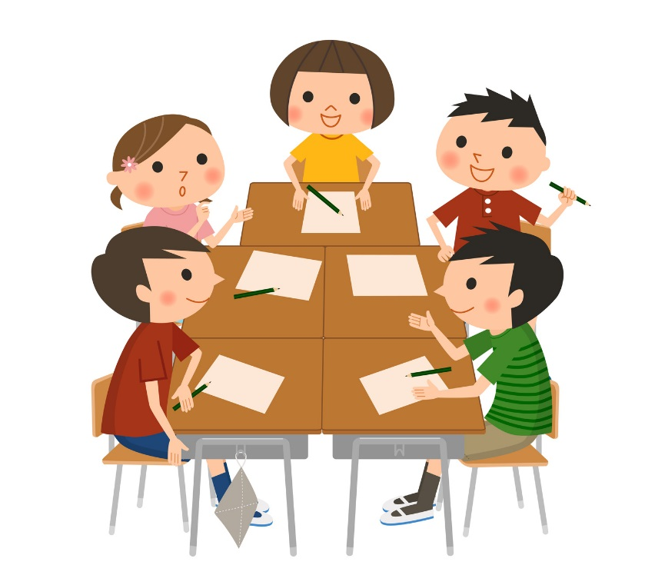
Правила работы в паре:
работать должны оба;
говорить спокойно и ясно;
говорить только по делу;
один говорит, другой слушает;
своё несогласие выражать вежливо.

Slide 6
собака полёт со-бака по-лёт соба-ка

Slide 7
1 правило.
Здесь порядок очень строгий.
Делим все слова на слоги,
Переносим по слогам:
Бро-дит ста-до по лу-гам.

Slide 8
ракета
собака
со-бака
соба-ка
ра - кета
раке - та

Slide 9
ПЛАН РАБОТЫ
Прочитать слова.
Обратить внимание на выделенные буквы.
Посмотреть, где стоит знак переноса.
Сделать вывод.

Slide 10
лес дуб ёж куст мост дом
2 правило:
Если в слове один слог, Не дели его, дружок!

Slide 11
ли – ния яго - да мол – ния яма
Оля
3 правило:
В слове «Аня» слога два, Но переносить его нельзя. Одну букву оторвёшь- И в ловушку попадешь.

Slide 12
май - ка зай - ка маль - чик паль – чик объ – езд подъ - езд
4 правило:
Для переноса буквы Й, мягкий и твёрдый знак
от слога оторвать нельзя никак!

Slide 13
кас - са ван - на мас - са сум - ма груп – па
5 правило:
В слове «маССа» две сестрички, с двух сторон, как две косички!

Slide 14
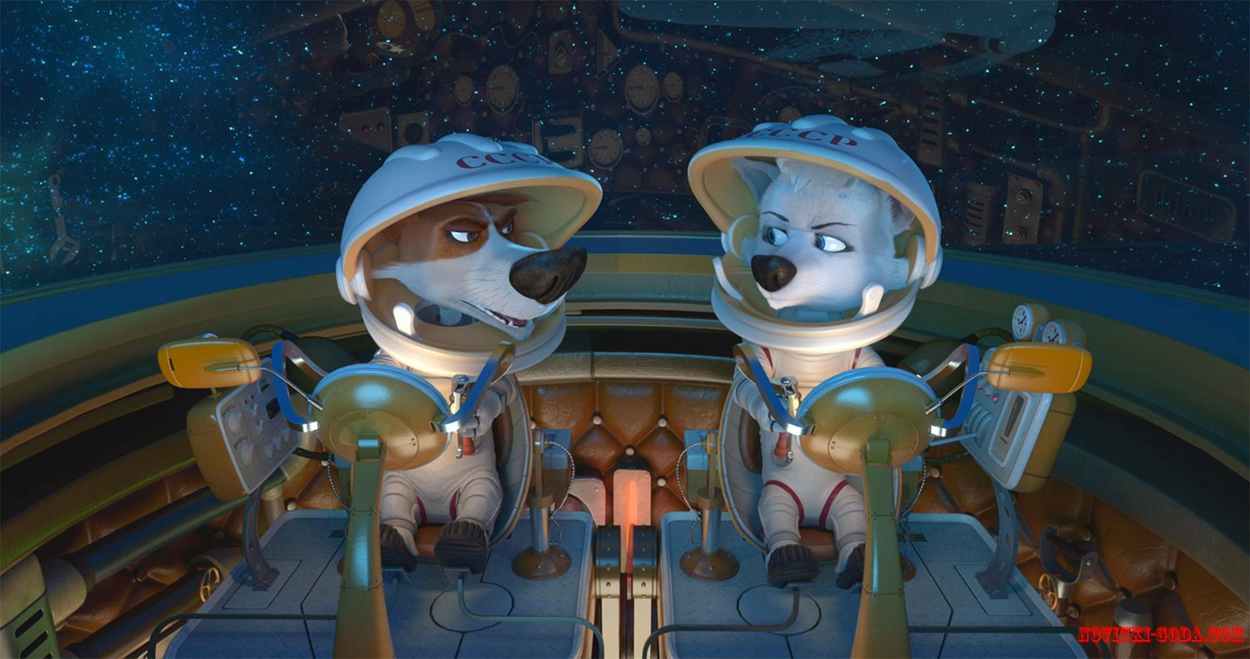

Slide 15

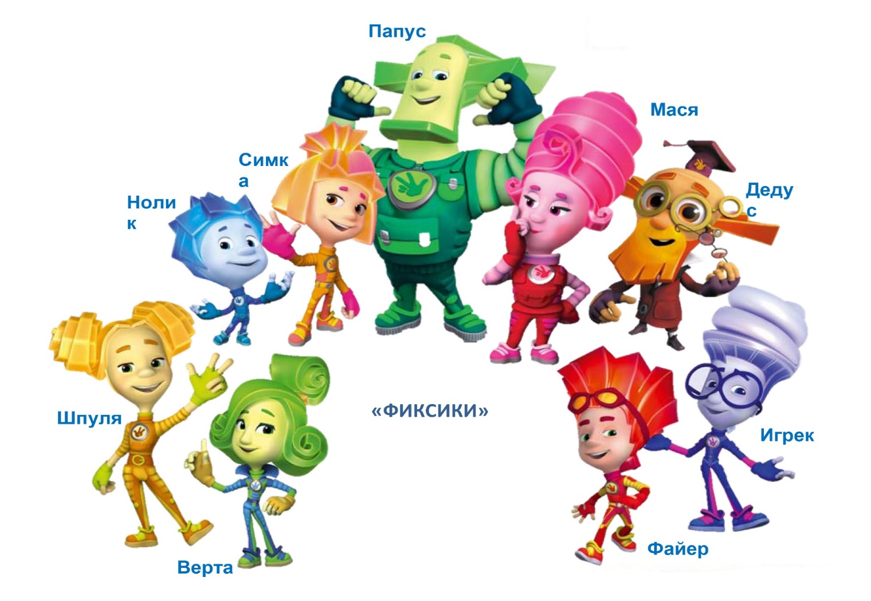

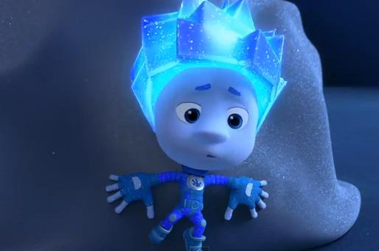



Slide 16
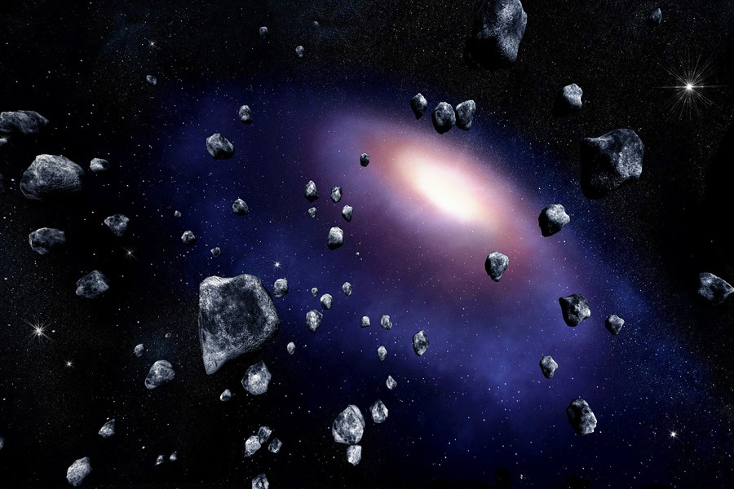

Slide 17
не|бо
не-бо
лу|на
лу-на
*сум|ма
сум-ма
*ре|бя|та
ре-бята, ребя-та
чай|ка
чай-ка
маль|чик
маль-чик
* тон|на
тон-на
* Юл|я
Юля

Slide 18


Slide 19
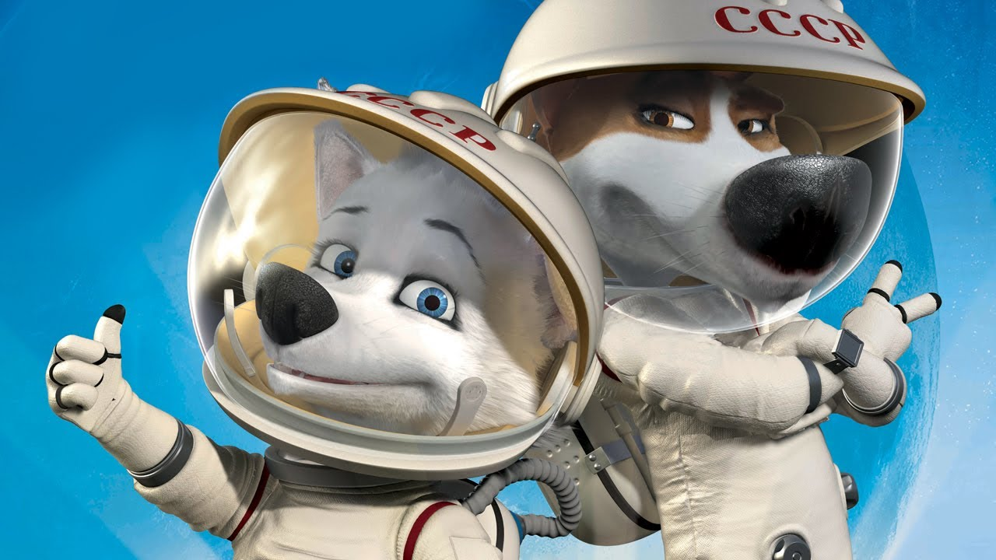
молодцы

